Slide 1
Pruebas de Hipótesis
Diplomado Ciencia de Datos

Slide 2
Población
Notes:
Las medidas de dispersión nos permiten identificar que tan diferentes son las observaciones que se tengan disponibles en términos proporcionales.
Si las observaciones son muy diferentes algunas medidas de tendencia central pierden interpretación como el promedio y la mediana.

Slide 3
Muestra
Notes:
El proposito de la estadistica es usar la información contenida en una muestra para hacer inferencias acerca de la poblacion de la cual se toma la
muestra. Debido a que las poblaciones estan caracterizadas por medidas descriptivas numéricas llamadas parametros, el objetivo de muchas investigaciones estadisticas es calcular el valor de uno o mas parametros relevantes.
La estimación tiene muchas aplicaciones prácticas, uno podría interesarse por calcular la proporción de personas que potencialmente requerirían un servicio, podríamos preguntarnos también por el tiempo esperado de vida de una persona, o la probabilidad de que una persona pague una deuda, la modelación es el alma de machine learning y gracias a los modelos podemos describir y predecir eventos que aun no han ocurrido

Slide 4
Conceptos Importantes
Modelo: Representación simplificada de la realidad que contiene los aspectos mas importantes de la misma.
Modelo estadístico: Modelo que incorpora un elemento de aleatoriedad
Parámetros: Cantidades fijas y usualmente desconocidas que indexa el modelo y representan características de la población

Slide 5
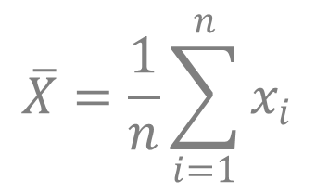
Estimador
Es una regla a menudo expresada como una fórmula, que indica el procedimiento que debe ser realizado con base en las mediciones contenidas en una muestra para encontrar el valor de una estimación
$$\overline{X}=\frac{1}{n}\sum_{i=1}^{n}{x_{i}}$$

Slide 6







Sesgo y Error Cuadrático Medio
$$\hat{θ}$$
$$θ$$
$$\hat{θ}$$
$$\hat{θ}$$
$$θ$$
$$θ$$

Slide 7
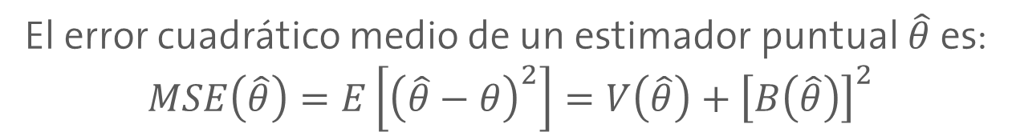
Sesgo y Error Cuadrático Medio
El sesgo de un estimador puntual $\hat{θ}$ está dado por $B\left(\hat{θ}\right)=E(\hat{θ})−θ$
Un estimador puntual $\hat{θ}$ es insesgado si $E\left(\hat{θ}\right)=θ$
El error cuadrático medio de un estimador puntual $\hat{θ}$ es:
$$MSE\left(\hat{θ}\right)=E\left[{\left(\hat{θ}−θ\right)}^{2}\right]=V\left(\hat{θ}\right)+{\left[B\left(\hat{θ}\right)\right]}^{2}$$

Slide 8
Prueba de hipótesis
Una prueba de hipótesis es un procedimiento a través del cual es posible especificar el hecho de aceptar o rechazar una afirmación. En general estas afirmaciones se realizan sobre la población y la elección entre aceptar o rechazar la afirmación es hecha con base en la muestra de datos.

Slide 9





El método científico
?
Observar un fenómeno y con definir una pregunta de interés
Plantear una hipótesis acerca de una posible respuesta a la pregunta planteada
Experimentar y recolectar datos
Analizar los datos y con base en ellos ver si la hipótesis se contradice o no
Establecer conclusiones y de ser posible dar respuesta a la pregunta de investigación
Notes:
El método científico es la serie de pasos que son llevados a cabo para poder determinar si algo que se desea probar es cierto con base en la experimentación.
En el método científico se siguen varios pasos, el primero es definir una pregunta de interés con base en observaciones previas, luego plantear una hipótesis de una posible respuesta a esa pregunta, luego es necesario experimentar o recopilar datos que puedan dar información sobre la hipótesis y con base en ellos comprobar si la hipótesis se cumple en los datos, finalmente es necesario establecer conclusiones con base en los resultados sobre los datos.

Slide 10
Pruebas de hipótesis y el método científico
Plantear una hipótesis o una pregunta de interés frente a un fenómeno
Tomar una muestra representativa que refleje el comportamiento de dicho fenómeno
Si lo que se observa en los datos de la muestra contradice la hipótesis que fue planteada se rechaza la hipótesis
Si lo que se observa en los datos no contradice la hipótesis que fue planteada, no se rechaza la hipótesis
Notes:
Las pruebas de hipótesis son similares al método científico ya que en los dos casos es necesario realizar las siguientes tareas:
De hecho, en muchos estudios cuantitativos las pruebas de hipótesis estadísticas está contenida dentro del método científico

Slide 11



Ejemplo
Se quiere saber si un tratamiento nuevo es más efectivo que el que se aplica tradicionalmente para tratar una enfermedad.
Tratamiento A
%
Tratamiento B
%
Notes:
Las pruebas de hipótesis son similares al método científico ya que en los dos casos es necesario realizar las siguientes tareas:
De hecho, en muchos estudios cuantitativos las pruebas de hipótesis estadísticas está contenida dentro del método científico

Slide 12
De la muestra y nuestra decisión
¿Cómo utilizar las mediciones muestrales para tomar la decisión?
¿Cómo decidimos si la muestra no concuerda con la hipótesis planteada?
¿Cuándo rechazamos la hipótesis?, ¿cuándo debemos aceptarla?
¿Cuál es la probabilidad de que tomemos una mala decisión?
Notes:
Las pruebas de hipótesis son similares al método científico ya que en los dos casos es necesario realizar las siguientes tareas:
De hecho, en muchos estudios cuantitativos las pruebas de hipótesis estadísticas está contenida dentro del método científico

Slide 13
Estadístico de prueba
El estadístico de prueba es, al igual que los estimadores, una función de las mediciones muestrales en las que la decisión de la prueba estará basada. (Cumple la labor de ser una cantidad de referencia)
Estadístico de contraste
Región de
Rechazo
Región de
aceptación
Región de
Rechazo
Posibles resultados
Notes:
Por ejemplo, imaginemos que queremos probar si una dieta que incluye únicamente tipos específicos de alimentos contribuye a la mantener niveles sanos de glucosa en la sangre. Si no creyéramos que esa dieta mantiene los niveles de glucosa en la sangre deberíamos buscar apoyar la hipótesis de que esta dieta no funciona. A esta hipótesis le llamaremos hipótesis alternativa. Apoyar la hipótesis es la que denominaremos hipótesis nula. En este caso, efectivamente la dieta contribuye a mantener los niveles sanos de glucosa en la sangre.
A esta hipótesis le llamaremos hipótesis alternativa.

Slide 14
Región de rechazo
Región de aceptación
Región de
Rechazo
Región de
Rechazo
Posibles resultados
Notes:
Por ejemplo, imaginemos que queremos probar si una dieta que incluye únicamente tipos específicos de alimentos contribuye a la mantener niveles sanos de glucosa en la sangre. Si no creyéramos que esa dieta mantiene los niveles de glucosa en la sangre deberíamos buscar apoyar la hipótesis de que esta dieta no funciona. A esta hipótesis le llamaremos hipótesis alternativa. Apoyar la hipótesis es la que denominaremos hipótesis nula. En este caso, efectivamente la dieta contribuye a mantener los niveles sanos de glucosa en la sangre.
A esta hipótesis le llamaremos hipótesis alternativa.

Slide 15
Elementos de una prueba de hipótesis
Hipótesis nula Ho
Hipótesis alternativa Ha
Estadístico de prueba
Región de rechazo
Notes:
Por ejemplo, imaginemos que queremos probar si una dieta que incluye únicamente tipos específicos de alimentos contribuye a la mantener niveles sanos de glucosa en la sangre. Si no creyéramos que esa dieta mantiene los niveles de glucosa en la sangre deberíamos buscar apoyar la hipótesis de que esta dieta no funciona. A esta hipótesis le llamaremos hipótesis alternativa. Apoyar la hipótesis es la que denominaremos hipótesis nula. En este caso, efectivamente la dieta contribuye a mantener los niveles sanos de glucosa en la sangre.
A esta hipótesis le llamaremos hipótesis alternativa.

Slide 16


Error tipo 1 y tipo 2
Se comete un error tipo I si Ho es rechazada cuando Ho es verdadera.
P(Error tipo I ) = $α$
Se comete un error tipo II si Ho es aceptada cuando Ho es falsa.
P(Error tipo II) = $β$
Notes:
Por ejemplo, imaginemos que queremos probar si una dieta que incluye únicamente tipos específicos de alimentos contribuye a la mantener niveles sanos de glucosa en la sangre. Si no creyéramos que esa dieta mantiene los niveles de glucosa en la sangre deberíamos buscar apoyar la hipótesis de que esta dieta no funciona. A esta hipótesis le llamaremos hipótesis alternativa. Apoyar la hipótesis es la que denominaremos hipótesis nula. En este caso, efectivamente la dieta contribuye a mantener los niveles sanos de glucosa en la sangre.
A esta hipótesis le llamaremos hipótesis alternativa.

Slide 17





Error tipo 1 y tipo 2 – Ejemplo 1
Se comete un error tipo I si Ho es rechazada cuando Ho es verdadera.
Se comete un error tipo II si Ho es aceptada cuando Ho es falsa.
Notes:
Por ejemplo, imaginemos que queremos probar si una dieta que incluye únicamente tipos específicos de alimentos contribuye a la mantener niveles sanos de glucosa en la sangre. Si no creyéramos que esa dieta mantiene los niveles de glucosa en la sangre deberíamos buscar apoyar la hipótesis de que esta dieta no funciona. A esta hipótesis le llamaremos hipótesis alternativa. Apoyar la hipótesis es la que denominaremos hipótesis nula. En este caso, efectivamente la dieta contribuye a mantener los niveles sanos de glucosa en la sangre.
A esta hipótesis le llamaremos hipótesis alternativa.

Slide 18
Región de rechazo
Región de aceptación
Región de
Rechazo
Región de
Rechazo
Posibles resultados
Notes:
Por ejemplo, imaginemos que queremos probar si una dieta que incluye únicamente tipos específicos de alimentos contribuye a la mantener niveles sanos de glucosa en la sangre. Si no creyéramos que esa dieta mantiene los niveles de glucosa en la sangre deberíamos buscar apoyar la hipótesis de que esta dieta no funciona. A esta hipótesis le llamaremos hipótesis alternativa. Apoyar la hipótesis es la que denominaremos hipótesis nula. En este caso, efectivamente la dieta contribuye a mantener los niveles sanos de glucosa en la sangre.
A esta hipótesis le llamaremos hipótesis alternativa.

Slide 19
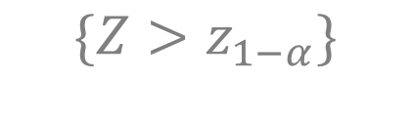
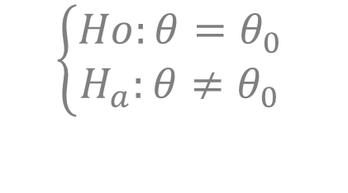


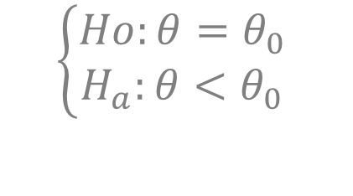
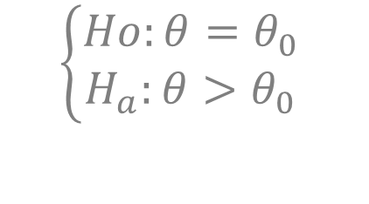

Caso general
$$\left\{\begin{aligned}Ho:θ=θ_{0} \\ H_{a}:θ≠θ_{0}\end{aligned}\right.$$
$$\left\{\begin{aligned}Ho:θ=θ_{0} \\ H_{a}:θ>θ_{0}\end{aligned}\right.$$
$$\left\{\begin{aligned}Ho:θ=θ_{0} \\ H_{a}:θ<θ_{0}\end{aligned}\right.$$
Hipótesis
Región de rechazo
$$\{\left|Z\right|>z_{\frac{α}{2}}\}$$
$$\{Z>z_{1−α}\}$$
$$\{Z<z_{α}\}$$
$$Z=\frac{\hat{θ}−θ_{0}}{σ_{\hat{θ}}}$$
Estadístico de Prueba:
Notes:
En contrastes de hipótesis y en estadística general, el valor de p (a veces conocido simplemente como el p-valor, la p, valor de p consignado, o bien directamente en inglés p-value) se define como la probabilidad correspondiente al estadístico de ser posible bajo la hipótesis nula, si cumple con la condición de ser menor al nivel de significancia impuesto arbitrariamente, entonces la hipótesis nula será, eventualmente, rechazada. (valor del estadístico calculado).

Slide 20
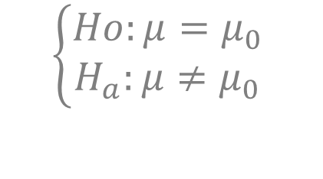

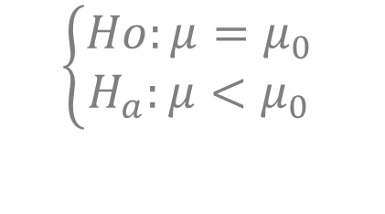

Ejemplo 1 – Media
$$\left\{\begin{aligned}Ho:μ=μ_{0} \\ H_{a}:μ≠μ_{0}\end{aligned}\right.$$
$$\left\{\begin{aligned}Ho:μ=μ_{0} \\ H_{a}:μ>μ_{0}\end{aligned}\right.$$
$$\left\{\begin{aligned}Ho:μ=μ_{0} \\ H_{a}:μ<μ_{0}\end{aligned}\right.$$
Hipótesis
Región de rechazo
$$\{\left|Z\right|>z_{\frac{α}{2}}\}$$
$$\{Z>z_{1−α}\}$$
$$\{Z<z_{α}\}$$
$$Z=\frac{\overline{X}−μ_{0}}{σ/\sqrt{n}}$$
Estadístico de Prueba:
Notes:
En contrastes de hipótesis y en estadística general, el valor de p (a veces conocido simplemente como el p-valor, la p, valor de p consignado, o bien directamente en inglés p-value) se define como la probabilidad correspondiente al estadístico de ser posible bajo la hipótesis nula, si cumple con la condición de ser menor al nivel de significancia impuesto arbitrariamente, entonces la hipótesis nula será, eventualmente, rechazada. (valor del estadístico calculado).

Slide 21
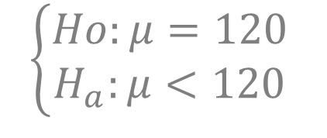

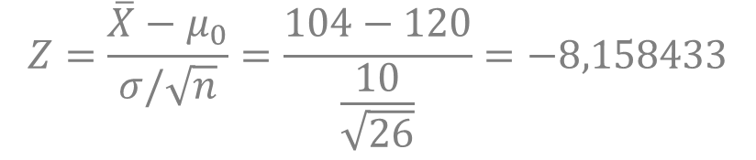
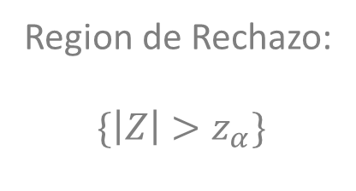
Ejemplo 1 – Media
Se sabe que la presión arterial de las personas tiene distribución normal con una media de 120 mmHg y una desviación de 10 mmHg.
Se mide la presión arterial de 26 deportistas, encontrando una presión promedio de 104 mmHg.
¿Es posible afirmar que los deportistas tienen una media de presión arterial inferior a la del resto de la población?
Región de aceptación
Región de
Rechazo
$$z_{α}=−1,6448$$
Decisión: Rechazar la hipótesis nula.
Interpretación: Existe evidencia estadísticamente significativa para concluir que los deportistas tienen una presión arterial inferior al resto de la población.
Region de Rechazo:
$$\{\left|Z\right|>z_{α}\}$$
$$\left\{\begin{aligned}Ho:μ=120 \\ H_{a}:μ<120\end{aligned}\right.$$
$$Z=\frac{\overline{X}−μ_{0}}{σ/\sqrt{n}}=\frac{104−120}{\frac{10}{\sqrt{26}}}=−8,158433$$
Notes:
En contrastes de hipótesis y en estadística general, el valor de p (a veces conocido simplemente como el p-valor, la p, valor de p consignado, o bien directamente en inglés p-value) se define como la probabilidad correspondiente al estadístico de ser posible bajo la hipótesis nula, si cumple con la condición de ser menor al nivel de significancia impuesto arbitrariamente, entonces la hipótesis nula será, eventualmente, rechazada. (valor del estadístico calculado).

Slide 22
P-valor
El p-valor es la probabilidad de obtener un resultado más extremo o igual que el del estadístico de contraste bajo la hipótesis nula
SI el p-valor es menor que el nivel de significancia, se rechaza la hipótesis nula
Notes:
En contrastes de hipótesis y en estadística general, el valor de p (a veces conocido simplemente como el p-valor, la p, valor de p consignado, o bien directamente en inglés p-value) se define como la probabilidad correspondiente al estadístico de ser posible bajo la hipótesis nula, si cumple con la condición de ser menor al nivel de significancia impuesto arbitrariamente, entonces la hipótesis nula será, eventualmente, rechazada. (valor del estadístico calculado).

Slide 23
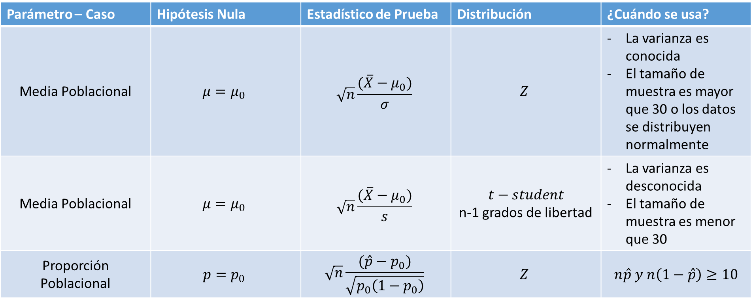
Casos comunes
Parámetro – Caso | Hipótesis Nula | Estadístico de Prueba | Distribución | ¿Cuándo se usa?
Media Poblacional | $$μ=μ_{0}$$ | $$\sqrt{n}\frac{(\overline{X}−μ_{0})}{σ}$$ | $$Z$$ | La varianza es conocida El tamaño de muestra es mayor que 30 o los datos se distribuyen normalmente
Media Poblacional | $$μ=μ_{0}$$ | $$\sqrt{n}\frac{(\overline{X}−μ_{0})}{s}$$ | $$t−student$$ n-1 grados de libertad | La varianza es desconocida El tamaño de muestra es menor que 30
Proporción Poblacional | $$p=p_{0}$$ | $$\sqrt{n}\frac{(\hat{p}−p_{0})}{\sqrt{p_{0}\left(1−p_{0}\right)}}$$ | $$Z$$ | $$n\hat{p} y n\left(1−\hat{p}\right)≥10$$
Notes:
En contrastes de hipótesis y en estadística general, el valor de p (a veces conocido simplemente como el p-valor, la p, valor de p consignado, o bien directamente en inglés p-value) se define como la probabilidad correspondiente al estadístico de ser posible bajo la hipótesis nula, si cumple con la condición de ser menor al nivel de significancia impuesto arbitrariamente, entonces la hipótesis nula será, eventualmente, rechazada. (valor del estadístico calculado).

Slide 24
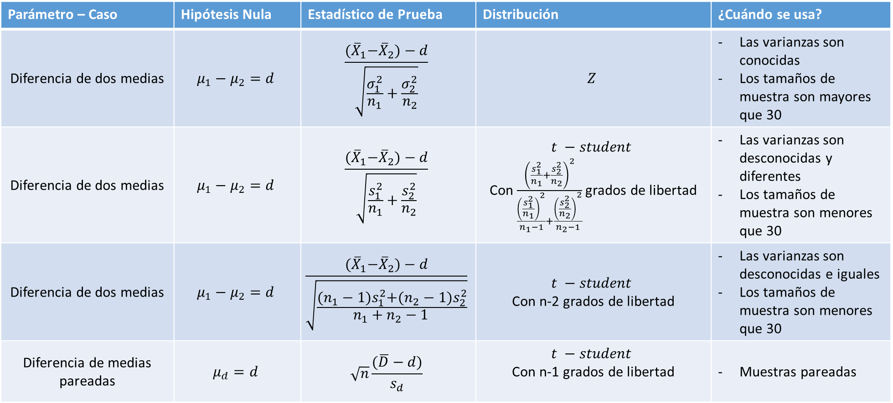
Parámetro – Caso | Hipótesis Nula | Estadístico de Prueba | Distribución | ¿Cuándo se usa?
Diferencia de dos medias | $$μ_{1}−μ_{2}=d$$ | $$\frac{({\overline{X}}_{1}{−\overline{X}}_{2})−d}{\sqrt{\frac{σ_{1}^{2}}{n_{1}}+\frac{σ_{2}^{2}}{n_{2}}}}$$ | $$Z$$ | Las varianzas son conocidas Los tamaños de muestra son mayores que 30
Diferencia de dos medias | $$μ_{1}−μ_{2}=d$$ | $$\frac{({\overline{X}}_{1}{−\overline{X}}_{2})−d}{\sqrt{\frac{s_{1}^{2}}{n_{1}}+\frac{s_{2}^{2}}{n_{2}}}}$$ | $$t −student$$ Con $\frac{{\left(\frac{s_{1}^{2}}{n_{1}}+\frac{s_{2}^{2}}{n_{2}}\right)}^{2}}{\frac{{\left(\frac{s_{1}^{2}}{n_{1}}\right)}^{2}}{n_{1}−1}+\frac{{\left(\frac{s_{2}^{2}}{n_{2}}\right)}^{2}}{n_{2}−1}}$grados de libertad | Las varianzas son desconocidas y diferentes Los tamaños de muestra son menores que 30
Diferencia de dos medias | $$μ_{1}−μ_{2}=d$$ | $$\frac{({\overline{X}}_{1}{−\overline{X}}_{2})−d}{\sqrt{\frac{{(n_{1}−1)s}_{1}^{2}+(n_{2}−1)s_{2}^{2}}{n_{1}+n_{2}−1 }}}$$ | $$t −student$$ Con n-2 grados de libertad | Las varianzas son desconocidas e iguales Los tamaños de muestra son menores que 30
Diferencia de medias pareadas | $$μ_{d}=d$$ | $$\sqrt{n}\frac{(\overline{D}−d)}{s_{d}}$$ | $$t −student$$ Con n-1 grados de libertad | Muestras pareadas
Notes:
En contrastes de hipótesis y en estadística general, el valor de p (a veces conocido simplemente como el p-valor, la p, valor de p consignado, o bien directamente en inglés p-value) se define como la probabilidad correspondiente al estadístico de ser posible bajo la hipótesis nula, si cumple con la condición de ser menor al nivel de significancia impuesto arbitrariamente, entonces la hipótesis nula será, eventualmente, rechazada. (valor del estadístico calculado).

Slide 25
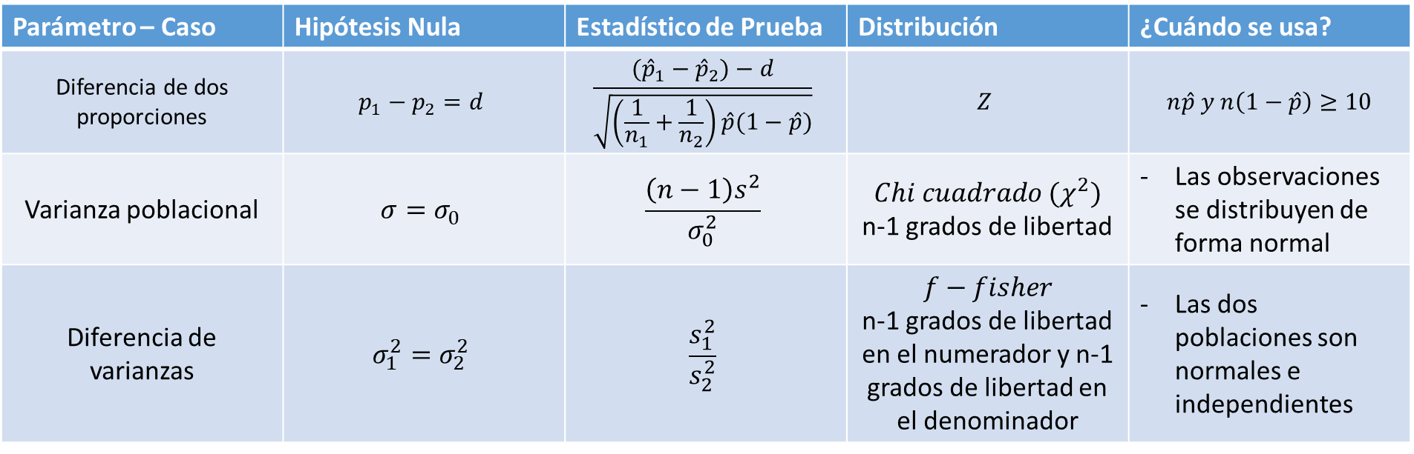
Parámetro – Caso | Hipótesis Nula | Estadístico de Prueba | Distribución | ¿Cuándo se usa?
Diferencia de dos proporciones | $$p_{1}−p_{2}=d$$ | $$\frac{({\hat{p}}_{1}−{\hat{p}}_{2})−d}{\sqrt{\left(\frac{1}{n_{1}}+\frac{1}{n_{2}}\right)\hat{p}(1−\hat{p})}}$$ | $$Z$$ | $$n\hat{p} y n\left(1−\hat{p}\right)≥10$$
Varianza poblacional | $$σ=σ_{0}$$ | $$\frac{\left(n−1\right)s^{2}}{σ_{0}^{2}}$$ | $$Chi cuadrado (χ^{2})$$ n-1 grados de libertad | Las observaciones se distribuyen de forma normal
Diferencia de varianzas | $$σ_{1}^{2}=σ_{2}^{2}$$ | $$\frac{s_{1}^{2}}{s_{2}^{2}}$$ | $$f−fisher$$ n-1 grados de libertad en el numerador y n-1 grados de libertad en el denominador | Las dos poblaciones son normales e independientes
Notes:
En contrastes de hipótesis y en estadística general, el valor de p (a veces conocido simplemente como el p-valor, la p, valor de p consignado, o bien directamente en inglés p-value) se define como la probabilidad correspondiente al estadístico de ser posible bajo la hipótesis nula, si cumple con la condición de ser menor al nivel de significancia impuesto arbitrariamente, entonces la hipótesis nula será, eventualmente, rechazada. (valor del estadístico calculado).

Slide 26
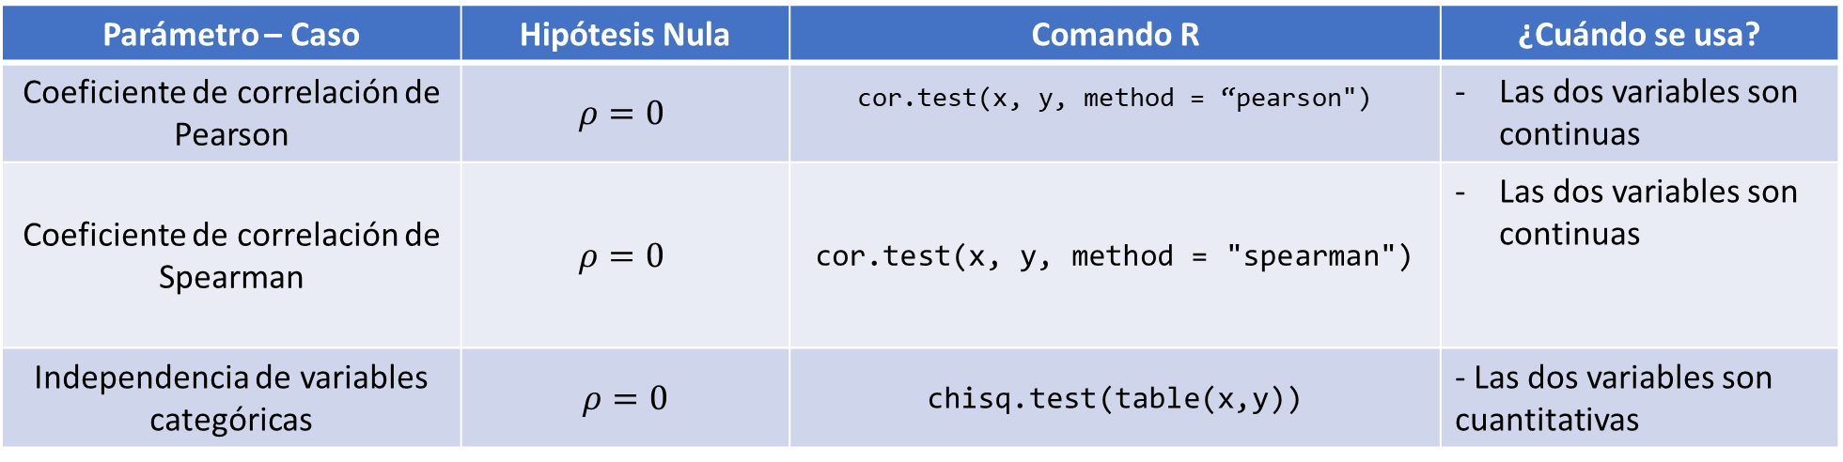
Otras Pruebas de Hipótesis
Parámetro – Caso | Hipótesis Nula | Comando R | ¿Cuándo se usa?
Coeficiente de correlación de Pearson | $$ρ=0$$ | cor.test(x, y, method = “pearson") | Las dos variables son continuas
Coeficiente de correlación de Spearman | $$ρ=0$$ | cor.test(x, y, method = "spearman") | Las dos variables son continuas
Independencia de variables categóricas | $$ρ=0$$ | chisq.test(table(x,y)) | - Las dos variables son cuantitativas
Notes:
En contrastes de hipótesis y en estadística general, el valor de p (a veces conocido simplemente como el p-valor, la p, valor de p consignado, o bien directamente en inglés p-value) se define como la probabilidad correspondiente al estadístico de ser posible bajo la hipótesis nula, si cumple con la condición de ser menor al nivel de significancia impuesto arbitrariamente, entonces la hipótesis nula será, eventualmente, rechazada. (valor del estadístico calculado).

Slide 27
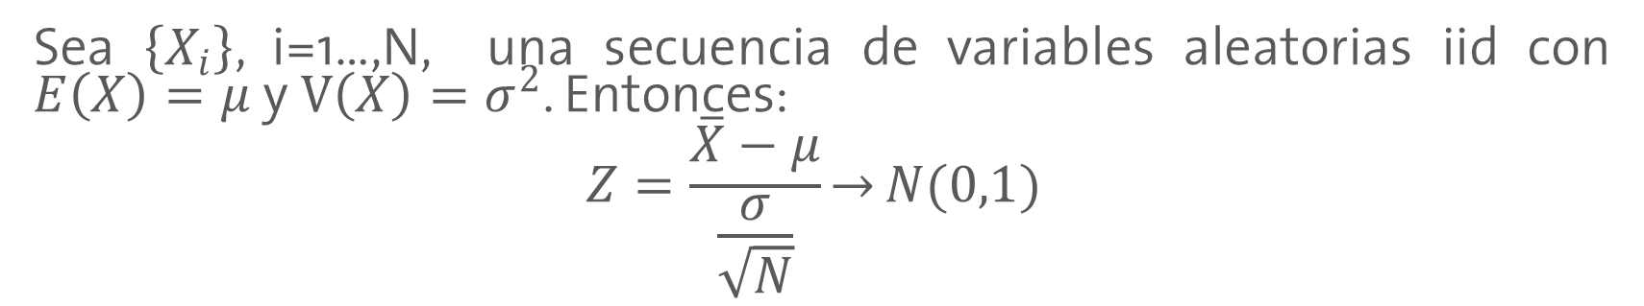
Teorema del límite central
Sea $\left\{X_{i}\right\}$, i=1…,N, una secuencia de variables aleatorias iid con $E\left(X\right)=μ$ y $V\left(X\right)=σ^{2}$. Entonces:
$$Z=\frac{\overline{X}−μ}{\frac{σ}{\sqrt{N}}}\underset{→}{}N(0,1)$$
Notes:
En contrastes de hipótesis y en estadística general, el valor de p (a veces conocido simplemente como el p-valor, la p, valor de p consignado, o bien directamente en inglés p-value) se define como la probabilidad correspondiente al estadístico de ser posible bajo la hipótesis nula, si cumple con la condición de ser menor al nivel de significancia impuesto arbitrariamente, entonces la hipótesis nula será, eventualmente, rechazada. (valor del estadístico calculado).

Slide 28
Método de Monte-carlo
Simular una variable aleatoria exponencial
Calcular su promedio
Repetir muchas veces el experimento
Obtener estadísticas de la distribución del promedio
Notes:
En contrastes de hipótesis y en estadística general, el valor de p (a veces conocido simplemente como el p-valor, la p, valor de p consignado, o bien directamente en inglés p-value) se define como la probabilidad correspondiente al estadístico de ser posible bajo la hipótesis nula, si cumple con la condición de ser menor al nivel de significancia impuesto arbitrariamente, entonces la hipótesis nula será, eventualmente, rechazada. (valor del estadístico calculado).

Slide 29

Regresión lineal simple

Slide 30
Modelos
Una teoría o hipótesis a menudo predice una relación entre dos variables. ¿Cómo evalúan los científicos si los datos apoyan o refutan una relación ?
Video
Notes:
En contrastes de hipótesis y en estadística general, el valor de p (a veces conocido simplemente como el p-valor, la p, valor de p consignado, o bien directamente en inglés p-value) se define como la probabilidad correspondiente al estadístico de ser posible bajo la hipótesis nula, si cumple con la condición de ser menor al nivel de significancia impuesto arbitrariamente, entonces la hipótesis nula será, eventualmente, rechazada. (valor del estadístico calculado).

Slide 31
Regresión
La forma más común de análisis de regresión es la regresión lineal en la que se calcula la "mejor línea recta" para un conjunto de datos x, y utilizados para explicar la relación entre ellos.
Notes:
En contrastes de hipótesis y en estadística general, el valor de p (a veces conocido simplemente como el p-valor, la p, valor de p consignado, o bien directamente en inglés p-value) se define como la probabilidad correspondiente al estadístico de ser posible bajo la hipótesis nula, si cumple con la condición de ser menor al nivel de significancia impuesto arbitrariamente, entonces la hipótesis nula será, eventualmente, rechazada. (valor del estadístico calculado).

Slide 32
Regresión
Ley de gas ideal: La ley del gas ideal predice que la presión de un gas aumenta linealmente a medida que cambia la temperatura.
Notes:
En contrastes de hipótesis y en estadística general, el valor de p (a veces conocido simplemente como el p-valor, la p, valor de p consignado, o bien directamente en inglés p-value) se define como la probabilidad correspondiente al estadístico de ser posible bajo la hipótesis nula, si cumple con la condición de ser menor al nivel de significancia impuesto arbitrariamente, entonces la hipótesis nula será, eventualmente, rechazada. (valor del estadístico calculado).

Slide 33
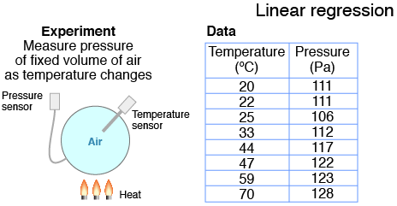
Datos
Notes:
En contrastes de hipótesis y en estadística general, el valor de p (a veces conocido simplemente como el p-valor, la p, valor de p consignado, o bien directamente en inglés p-value) se define como la probabilidad correspondiente al estadístico de ser posible bajo la hipótesis nula, si cumple con la condición de ser menor al nivel de significancia impuesto arbitrariamente, entonces la hipótesis nula será, eventualmente, rechazada. (valor del estadístico calculado).

Slide 34
Definiciones
Modelo: Representación simplificada de la realidad que contiene los aspectos mas importantes de la misma
Modelo estadístico: Modelo que incorpora un elemento de aleatoriedad
Parámetros: Cantidades fijas y usualmente desconocidas que indexa el modelo y representan características de la población

Slide 35
Análisis de regresión
Un modelo de regresión es un modelo estadístico en que alguna característica distribucional de la variable de interés es afectada por otras variables.
Media (Gauss)
Y : Variable de interés
Variable respuesta
Variable dependiente
Regresando
Mediana (Laplace)
Hecho importante
X afecta el comportamiento de Y
X : Variable independiente
Regresor
Variable exploratoria
Covariables

Slide 36
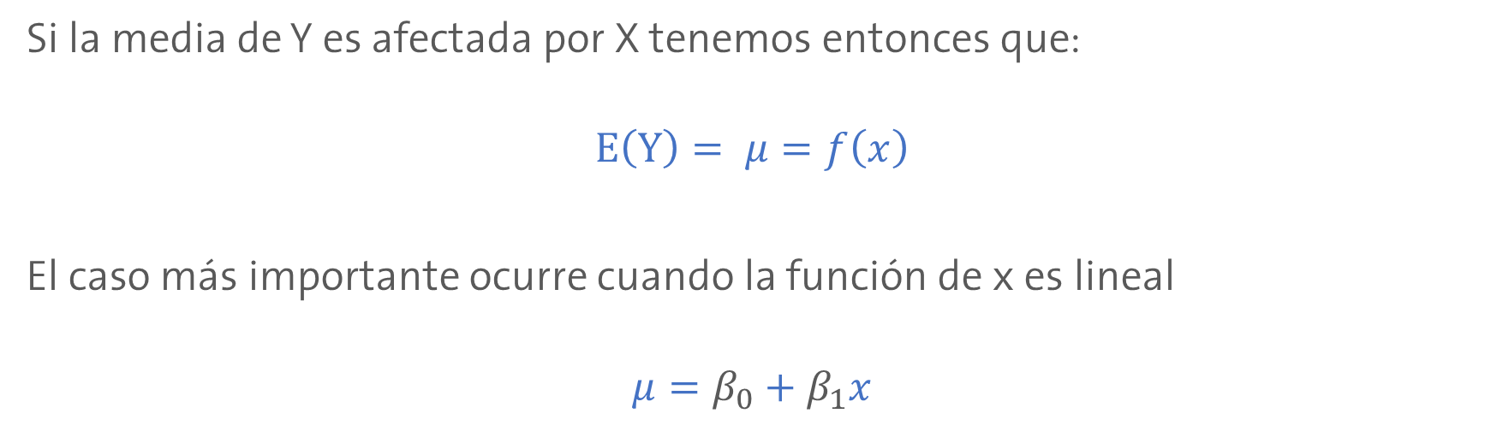
Caso más importante
Si la media de Y es afectada por X tenemos entonces que:
$$E\left(Y\right)= μ=f\left(x\right)$$
El caso más importante ocurre cuando la función de x es lineal
$$μ=β_{0}+β_{1}x$$
Modelo indexado por parámetros desconocidos y fijos

Slide 37

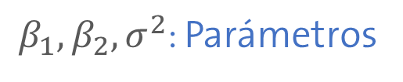

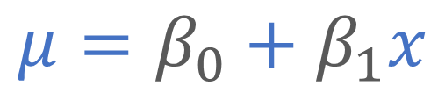




Modelo de regresión lineal simple
$$μ=β_{0}+β_{1}x$$
$$y$$
$$β_{1}>0$$
$$Y\sim alguna distribución(β_{0}+β_{1}x, σ^{2})$$
$β_{1},β_{2}, σ^{2}$: Parámetros
$$β_{0}$$
$$β_{1}=0$$
$$β_{1}<0$$
Objetivo:
A partir de los datos hacer inferencia sobre los parámetros
$$x$$

Slide 38

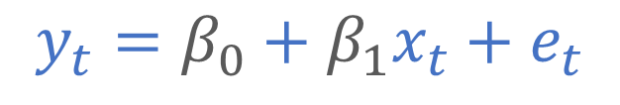






Modelo de regresión lineal simple
$$μ_{t}=β_{0}+β_{1}x_{t}$$
$$y_{t}=β_{0}+β_{1}x_{t}+e_{t}$$
t = 1, 2,…, N
N: Tamaño de la muestra
Error: No observable
$$y$$
$$y_{t}=μ+e_{t}$$
$$e_{t}$$
$${μ= β_{0}+ β}_{1}x$$
$$β_{0}$$
$$x$$

Slide 39
Supuestos del modelo de regresión lineal
[1] El modelo propuesto ofrece una buena descripción de la realidad
Implicación
El modelo es adecuado para describir el fenómeno de interés

Slide 40







Supuestos del modelo de regresión lineal
[2] La media de los errores es cero
$$y$$
$$e$$
$$y_{t}−μ=e_{t}$$
0
$$x$$
$$x$$
Implicación:
El valor esperado de la variable respuesta es efectivamente la media
*Para x fija
$E\left(y_{t}\right)= μ_{t}=β_{0}+β_{1}x_{t}$

Slide 41






Supuestos del modelo de regresión lineal
[3] La varianza de los errores es constante
$$y$$
$$y$$
Implicación
La varianza de la variable respuesta es también fija
$$x$$
$$x$$
Homocedástico
Heterocedástico
$$var\left(e_{t}\right)=σ^{2}$$
$$var\left(e_{t}\right)=σ_{t}^{2}$$

Slide 42




Supuestos del modelo de regresión lineal
[4] No hay covarianza entre errores diferentes
$$y$$
$$y$$
Implicación
El comportamiento de una de las observaciones no influye en el comportamiento de las otras
$$x$$
$$x$$
$$cov\left(e_{i}, e_{j}\right)=0; i≠j$$
$$cov\left(e_{i}, e_{j}\right)≠0; i≠j$$

Slide 43


Supuestos del modelo de regresión lineal
[5] (Dependiendo del método de estimación) Los errores tienen distribución normal
$$y$$
Implicación
Permite construir intervalos de confianza en caso de que la estimación sea intervalar
$$x$$

Slide 44






¿Qué es considerado lineal?
El modelo de regresión debe ser lineal en los parámetros, es decir en las cantidades desconocidas. Para el modelo lineal simple los parámetros desconocidos son $β_{0}$ y $β_{1}$
$$y_{t}=β_{0}+β_{1}x_{t}+e_{t}$$
$$y_{t}=β_{0}+β_{1}x_{t}^{2}+e_{t}$$
$$y_{t}=β_{0}+β_{1}{ln⁡(x}_{t})+e_{t}$$
$$ln⁡(y_{t})=β_{0}+β_{1}x_{t}+e_{t}$$
$$y_{t}=β_{0}+β_{1}^{2}x_{t}+e_{t}$$
$$y_{t}=β_{0}+{ln⁡(β}_{1})x_{t}+e_{t}$$

Slide 45






¿Qué representan los parámetros?
$$β_{0}$$
Intercepto
Media de y cuando x = 0
* Preguntarse si tiene sentido su interpretación dependiendo del problema
$$β_{1}$$
Inclinación
Variación en la media de la variable respuesta cuando la regresora aumenta una unidad
$$Consumo$$
$${consumo}_{t}=β_{0}+β_{1}{ingresos}_{t}+e_{t}$$
$$β_{0}$$
Consumo promedio de una persona cuyos ingresos son cero
$$Ingresos$$
$$β_{1}$$
Aumento promedio en el consumo cuando los ingresos aumentan en una unidad (“Propensión marginal al consumo”)

Slide 46
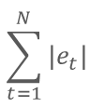
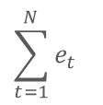
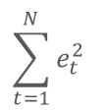
Estimación por mínimos cuadrados
[Objetivo] Encontrar estimadores de los parámetros del modelo de regresión lineal simple.
[¿Cómo?] Minimizando cosas “malas” o maximizando cosas “buenas”
$$\sum_{t=1}^{N}{e_{t}}$$
Malo: Errores positivos y negativos se cancelan
Errores
Minimizar los errores o una medida agregada de los errores
Verosimilitud
Máximizar la probabilidad de que la muestra en conjunto sea la observada
$$\sum_{t=1}^{N}{{|e}_{t}|}$$
Regresión L1 (Difícil de estimar por esta vía)
Regresión L2 (Estimación de mínimos cuadrados)
$$\sum_{t=1}^{N}{e_{t}^{2}}$$

Slide 47
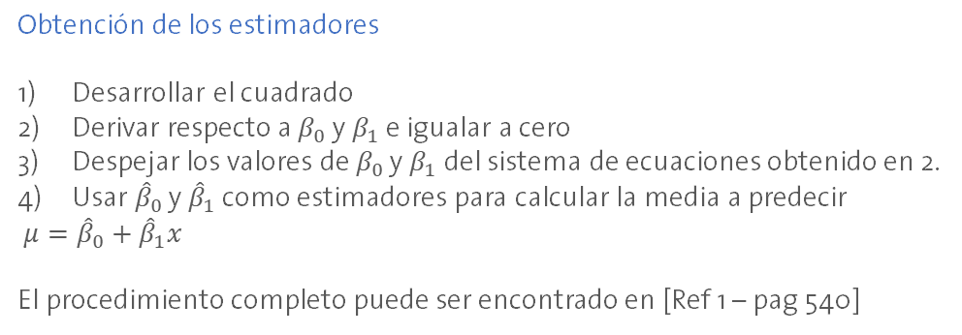
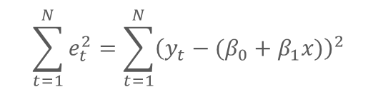


Estimación por mínimos cuadrados
En la estimación por mínimos cuadrados se buscan los argumentos que minimicen la suma de los cuadrados de los errores
$$\sum_{t=1}^{N}{e_{t}^{2}}=\sum_{t=1}^{N}{{\left(y_{t}−(β_{0}+β_{1}x)\right)}^{2}}$$
Obtención de los estimadores
Desarrollar el cuadrado
Derivar respecto a $β_{0}$ y $β_{1}$ e igualar a cero
Despejar los valores de $β_{0}$ y $β_{1}$ del sistema de ecuaciones obtenido en 2.
Usar ${\hat{β}}_{0}$ y ${\hat{β}}_{1}$ como estimadores para calcular la media a predecir
$μ={\hat{β}}_{0}+{\hat{β}}_{1}x$
El procedimiento completo puede ser encontrado en [Ref 1 – pag 540]
$$y$$
$$x$$

Slide 48
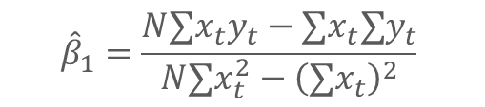
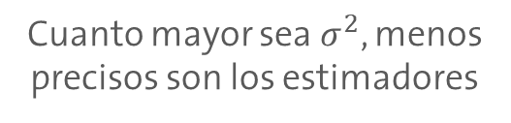

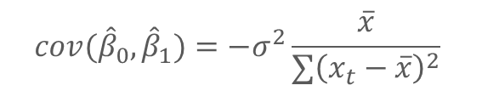
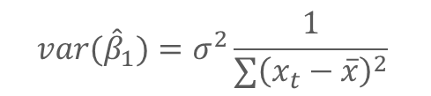
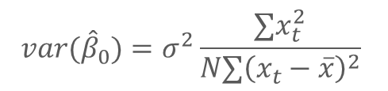
Estimadores de mínimos cuadrados
Intercepto
Pendiente
Cuanto mayor sea $σ^{2}$, menos precisos son los estimadores
$${\hat{β}}_{1}=\frac{N∑x_{t}y_{t}−∑x_{t}∑y_{t}}{N∑x_{t}^{2}−{\left(∑x_{t}\right)}^{2}}$$
$${\hat{β}}_{0}=\overline{y}−{\hat{β}}_{1}\overline{x}$$
$$var({\hat{β}}_{0})=σ^{2}\frac{∑x_{t}^{2}}{N∑{\left(x_{t}−\overline{x}\right)}^{2}}$$
$$var({\hat{β}}_{1})=σ^{2}\frac{1}{∑{\left(x_{t}−\overline{x}\right)}^{2}}$$
A mayor tamaño de muestra, las varianzas de los estimadores tienden a cero (Consistentes)
$$cov({{\hat{β}}_{0}, \hat{β}}_{1})={−σ}^{2}\frac{\overline{x}}{∑{\left(x_{t}−\overline{x}\right)}^{2}}$$
Entre más variables los valores de x, más precisos son los estimadores

Slide 49
Práctica en R
rm(list=ls)
modelo <- lm(iris$Sepal.Length ~ iris$Petal.Width + iris$Petal.Length)
summary(modelo)
plot(modelo)

Slide 50



Descomposición del error
$$Y^{′}Y=\hat{Y}\hat{Y}+\hat{e}′\hat{e}$$
Suma de cuadrados de los errores
(SST)
$$\sum_{i=1}^{n}{{\left(y_{i}−\overline{y}\right)}^{2}}=\sum_{i=1}^{n}{{\left({\hat{y}}_{i}−\overline{y}\right)}^{2}}+\sum_{i=1}^{n}{{\hat{e}}_{i}^{2}}$$
Suma de los errores no explicados por la regresión
SSE
Suma de cuadrados de los errores explicados por la regresión
(SSR)
$$SST=SSR+SSE$$

Slide 51


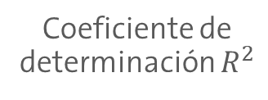
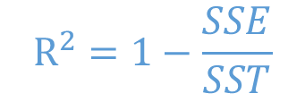
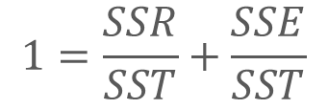
Coeficiente de determinación
$$SST=SSR+SSE$$
$$R^{2}=1−\frac{SSE}{SST}$$
Propiedades:
Es no decreciente respecto al numero de variables regresoras
Es una proporción (toma valores entre o y 1)
Mide la variación proporcional en la variación total de y que es explicada por el modelo
$$SST SST SST$$
$$1=\frac{SSR}{SST}+\frac{SSE}{SST}$$
% de variabilidad explicado por la regresión
Coeficiente de determinación $R^{2}$

Slide 52
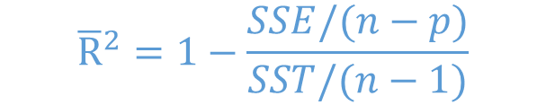
Coeficiente de determinación ajustado
Propiedades:
Puede decrecer cuando aumenta la cantidad de variables regresoras
No es una proporción (puede tomar valores negativos)
No se interpreta, sólo se usa como criterio de decisión entre diferentes modelos
$${\overline{R}}^{2}=1−\frac{SSE/(n−p)}{SST/(n−1)}$$
Su finalidad es medir el poder de discriminación de un modelo

